Slide 1
2DGP프로젝트 최종발표
2022184039조형진

Slide 2
내용 | 목표범위 | 실제 개발완료 범위 | 진척도
컨트롤 | 마우스를 이용해 조준 후 버튼을 눌러 발사 | 구현완료 | 100%
스킬 | 폭탄 획득 시 스페이스바를 눌러 투척 | 미구현 | 0%
맵 | 난이도가 계속 상승하는 무한 스테이지 | 플레이어가 사망할 때 까지 무한 구현 완료 | 100%
적AI | 풀숲에서 날아올라 화면 밖으로 사라짐 확률적으로 플레이어를 향해 돌진해 데미지를 입히는 오리 | 일반 오리와 자폭오리 구현 완료 | 100%
난이도 | 스테이지가 올라갈수록 플레이어를 공격하는 오리 증가/오리 속도 증가 | 스테이지가 상승 시 적의 속도 상승 | 50%
게임기능 | 플레이어 체력 하트3개/스테이지 클리어 시 특전 획득 게임 오버 시 잡은 오리 수, 클리어한 스테이지 수 출력 | 플레이어의 최대 체력 3개 스테이지 클리어 시 체력 회복과 데미지 증가 중 1개 선택 가능 게임 종료시 걸린 시간,발사한 총알 개수, 잡은 오리 수,총 점수 출력 | 100%
사운드 | 발사, 오리 피격, 오리 공격, 오리 등장, 사망, 배경음악 | 발사, 오리 피격, 오리 공격, 배경음악 구현 | 80%
애니메이션 | 오리 이동,조준점 이동, 오리 사망,오리 피격 | 구현 완료 | 100%

Slide 3
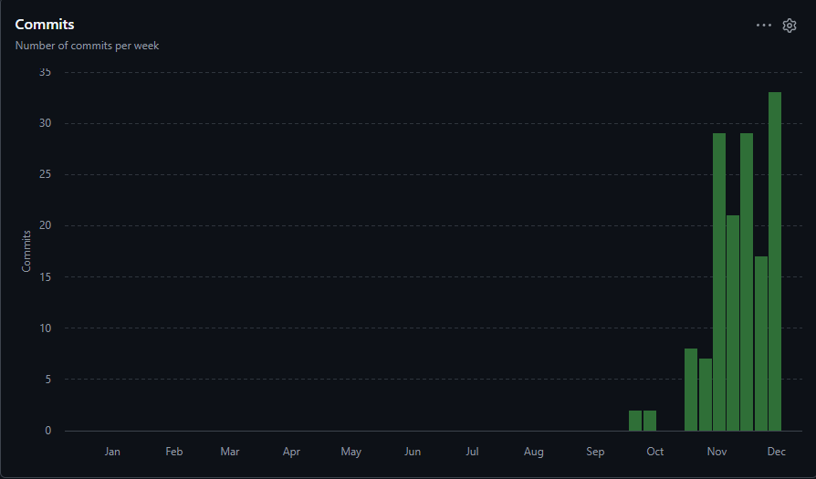
주 | 커밋 횟수
Week of 21 Sep,2025 | 2
Week of 28 Sep,2025 | 2
Week of 5 Oct,2025 | 0
Week of 12 Oct,2025 | 0
Week of 19 Oct,2025 | 8
Week of 26 Oct,2025 | 7
Week of 2 Nov,2025 | 29
Week of 9 Nov,2025 | 21
Week of 16 Nov,2025 | 29
Week of 23 Nov,2025 | 17
Week of 20 Nov,2025 | 33

